Slide 1
Всероссийский конкурс «Лучшая муниципальная практика»
2025 год

Slide 2
На территории села «Верх-Усугли» в 2024 году создан ТОС «Гордость» и реализован проект «Аллея Славы» задачей которого являлось «Патриотическое воспитание молодёжи по сохранению славных традиций родной земли» под девизом: «Нам жить, нам помнить!»
Администрацией Тунгокоченского муниципального округа принято решение о подаче конкурсной заявки муниципального образования для участия в номинации «Градостроительная политика, обеспечение благоприятной среды жизнедеятельности населения и развития жилищно-коммунального хозяйства» Всероссийского конкурса «Лучшая муниципальная практика», которая направлена в Департамент по развитию муниципальных образований Забайкальского края 3 июля 2025 года № 25-1054, с предоставлением презентации, видеоматериалов и фотографий.
.

Slide 3
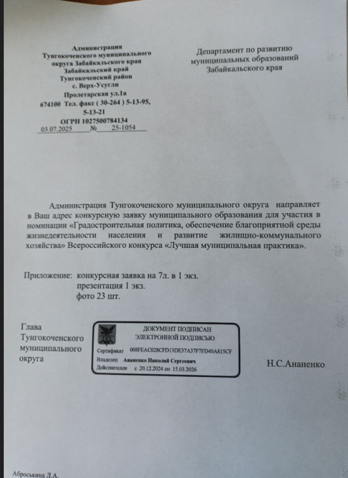
.
В июле 2025 г. Администрацией Тунгокоченского муниципального округа была подана конкурсная заявка для участия и презентация проекта «Аллея славы»

Slide 4
Аллея славы
Проект ТОС «Гордость»

Slide 5
3 июня 2024 года на собрании жителей села Верх-Усугли создано территориальное общественное самоуправление (ТОС) Гордость.
На 1 заседании ТОС было принято решение о строительстве «Аллеи Славы».
Цель проекта – патриотическое воспитание молодежи.

Slide 6
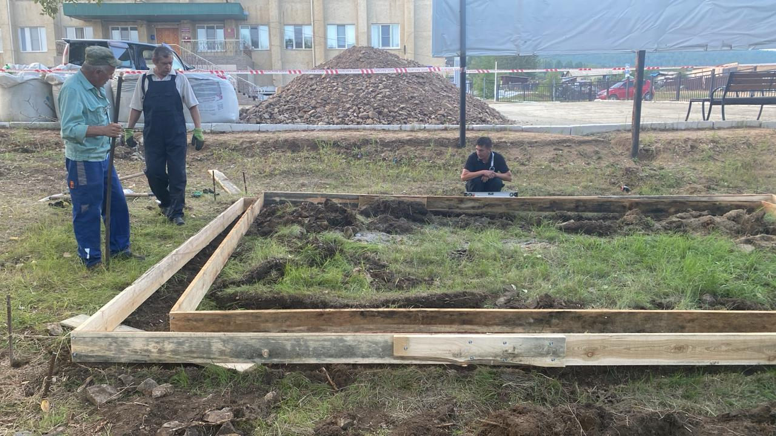
Начало проекта
В июне началось строительство «Аллеи Славы». Участвовали все желающие жители села Верх-Усугли и коллективы организации.

Slide 7
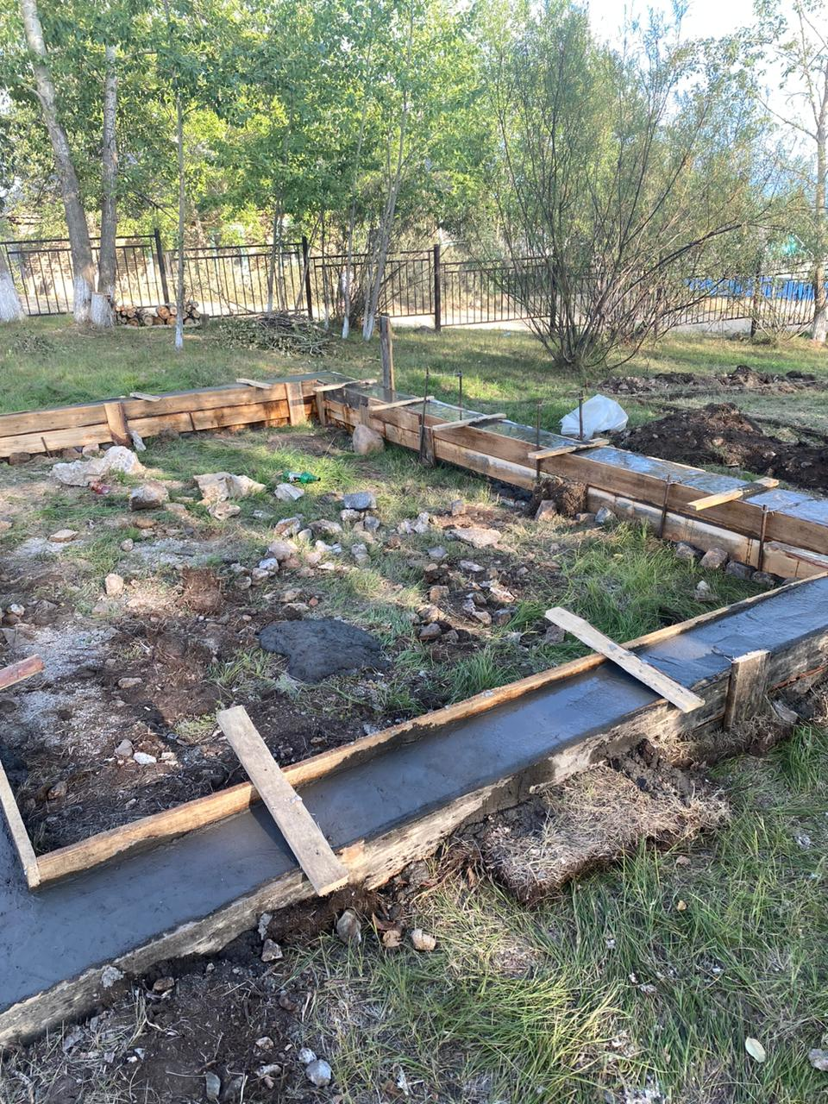
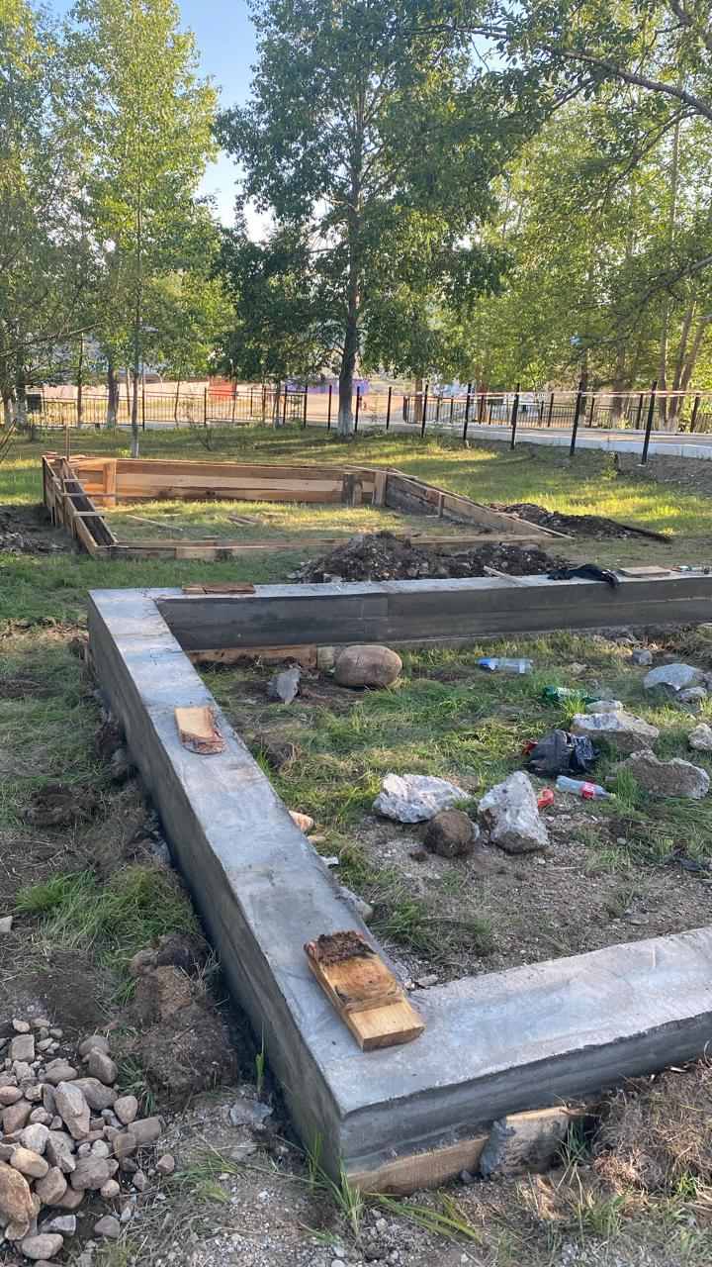
Строительство сцены и пешеходных дорожек. Установка лавочек, освещения и стоек для крепления портретов участников ВОв

Slide 8
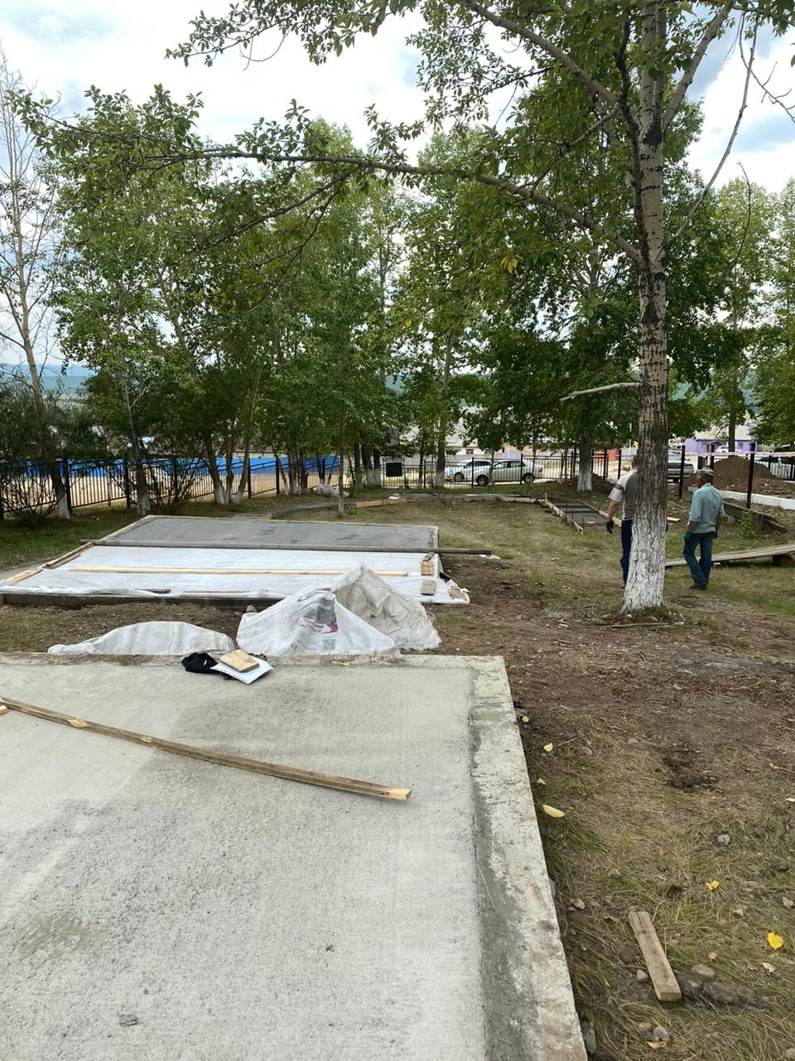
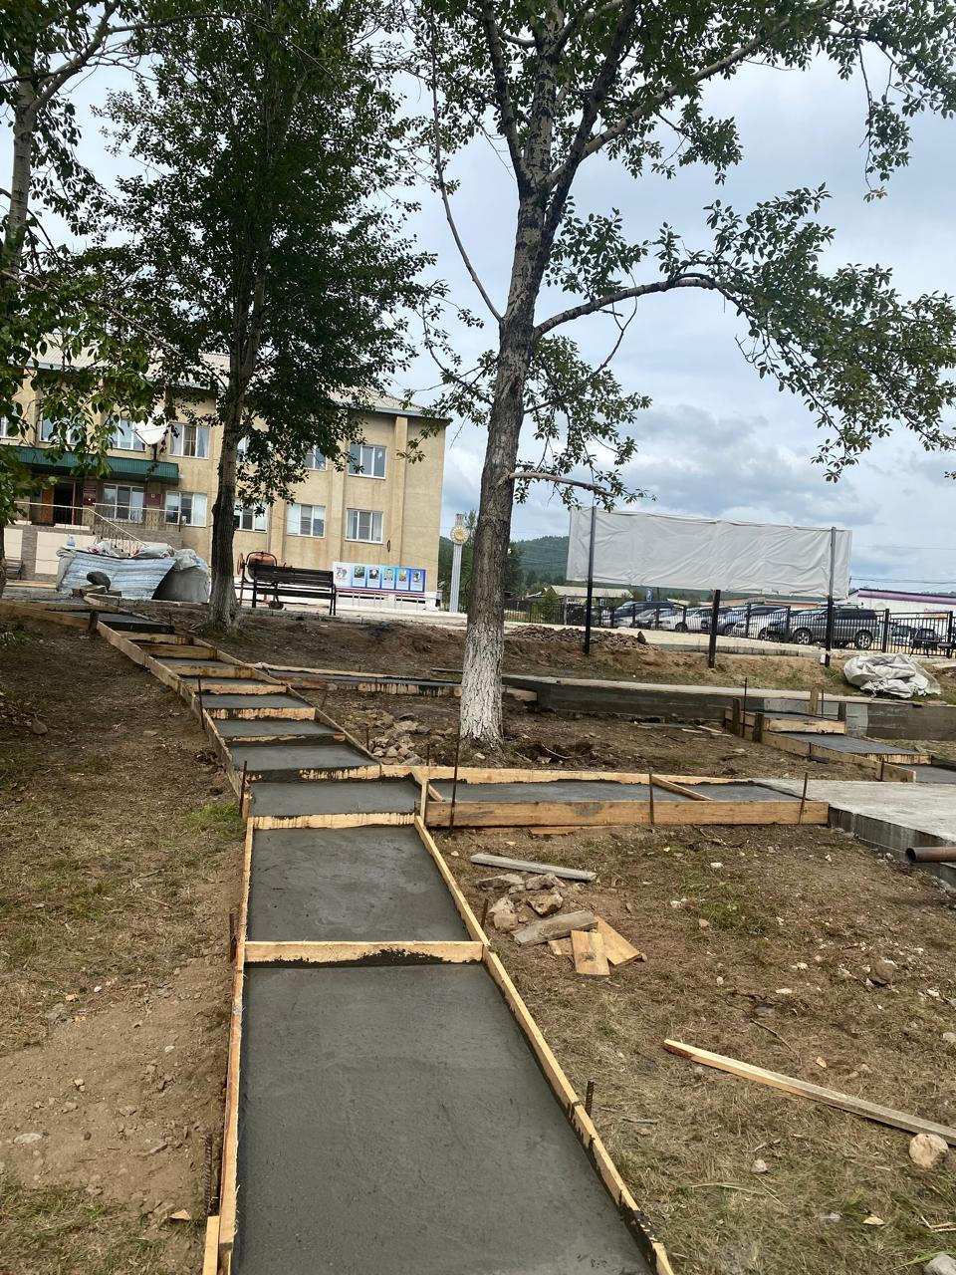

Slide 9
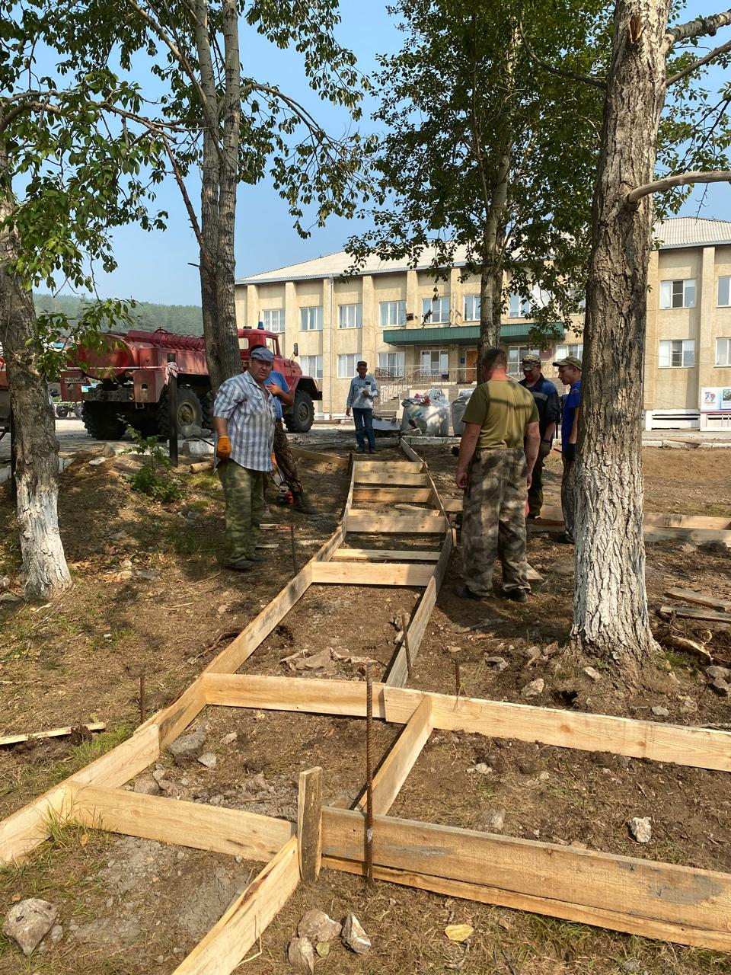
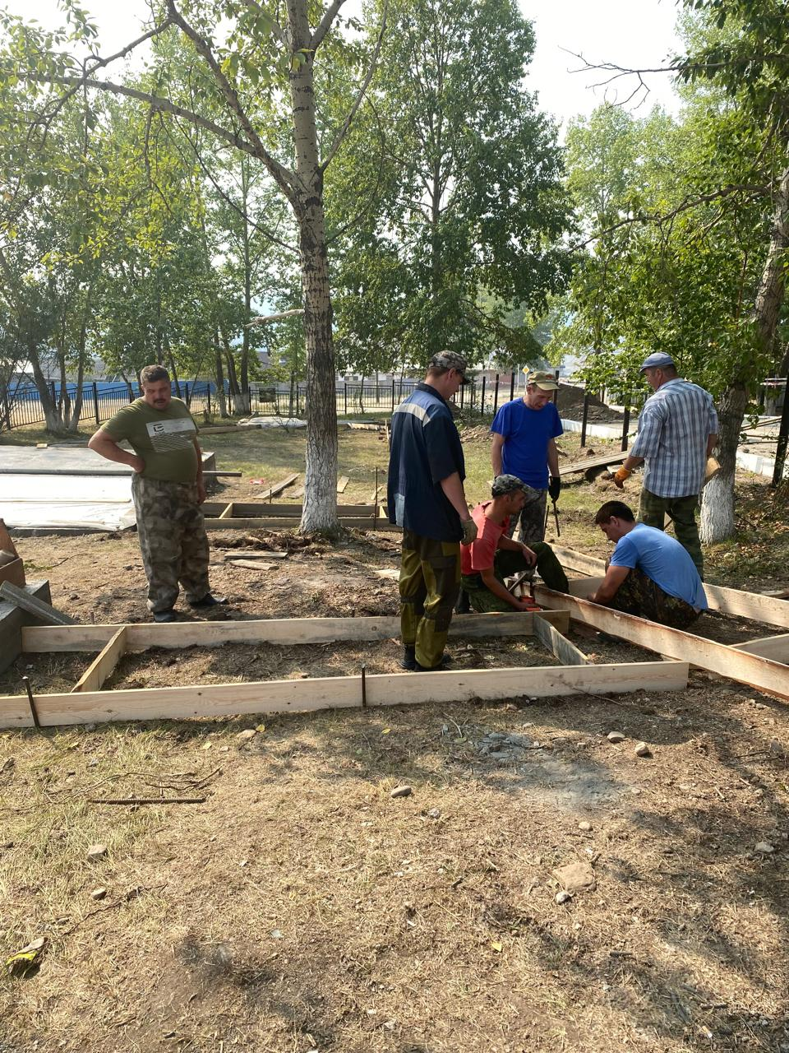

Slide 10
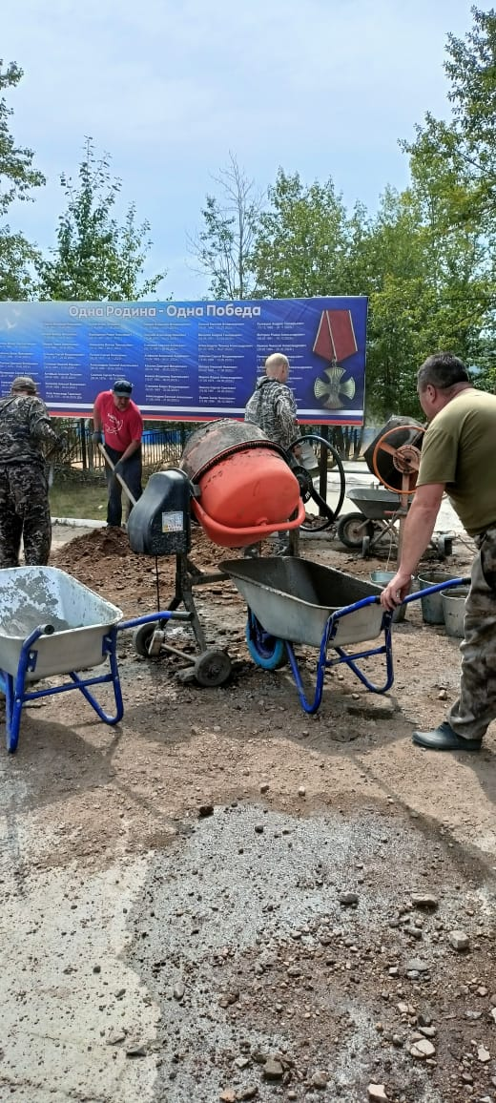
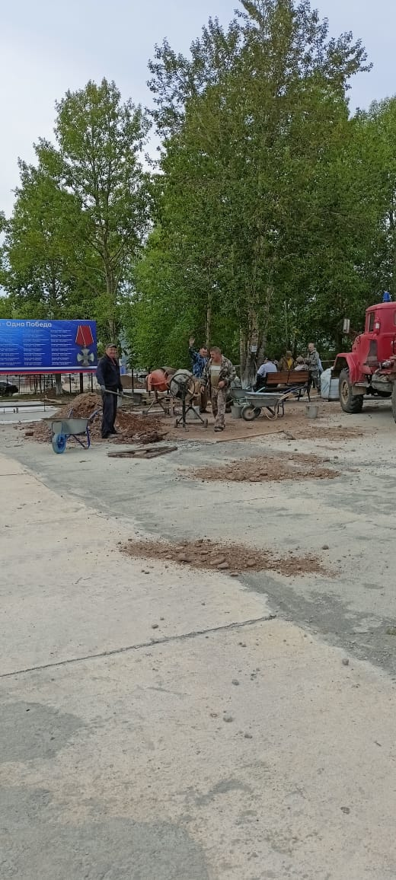

Slide 11
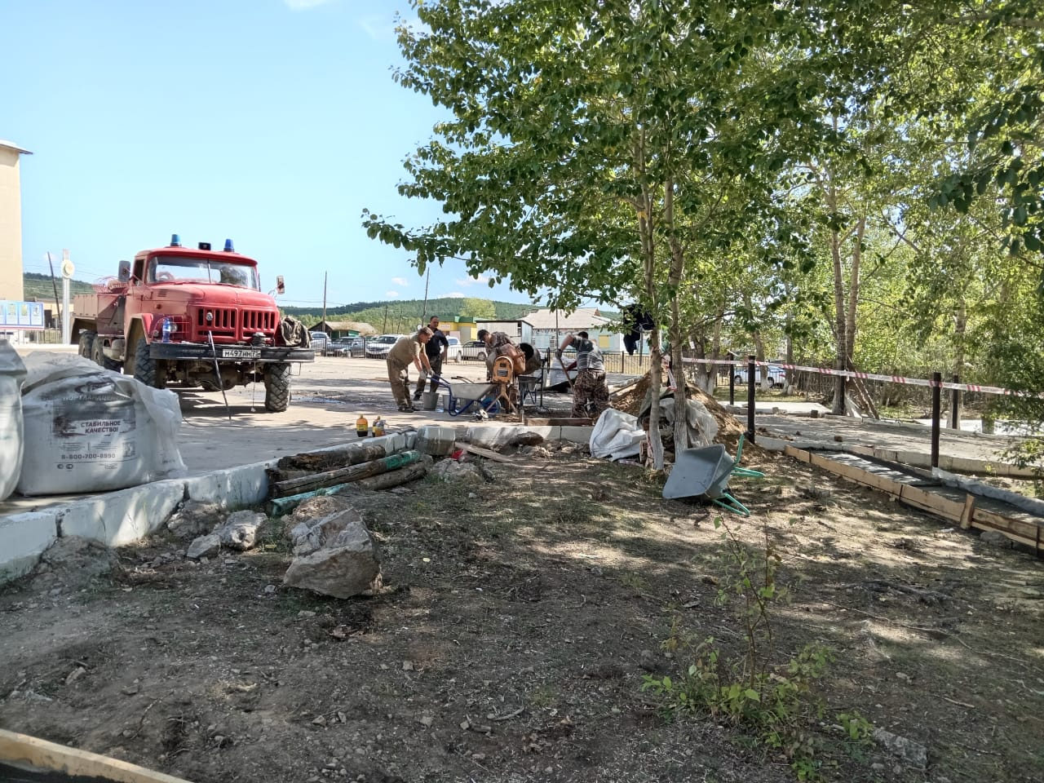
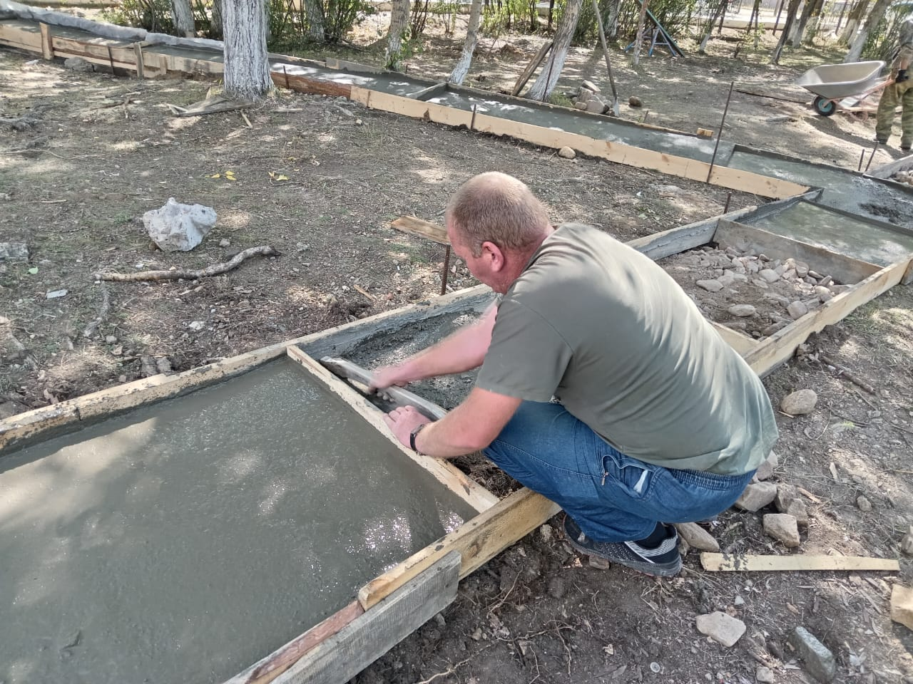

Slide 12
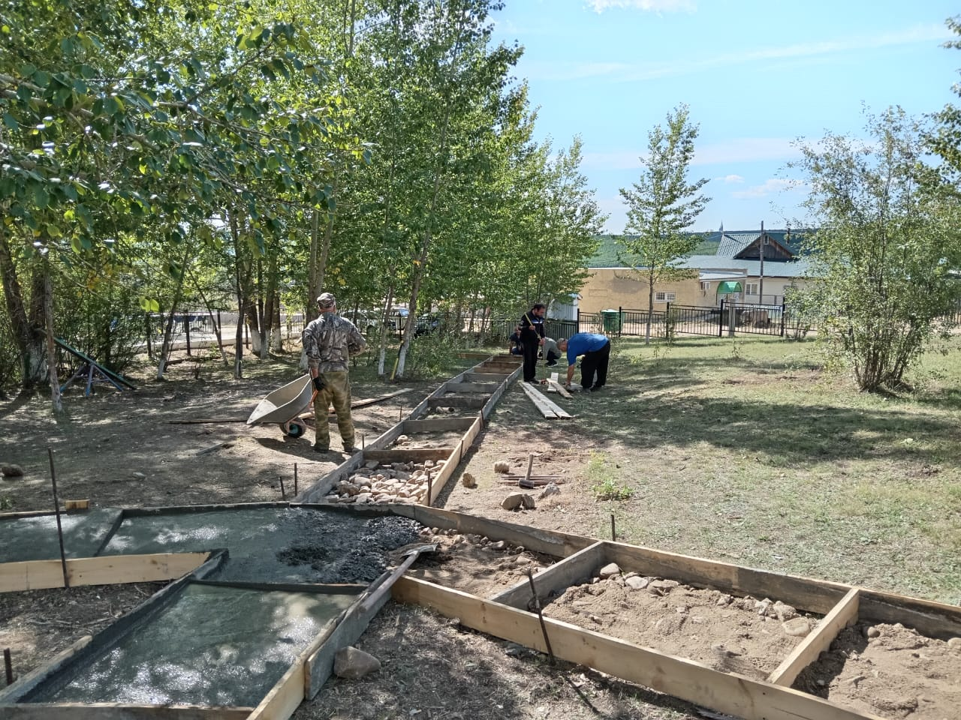
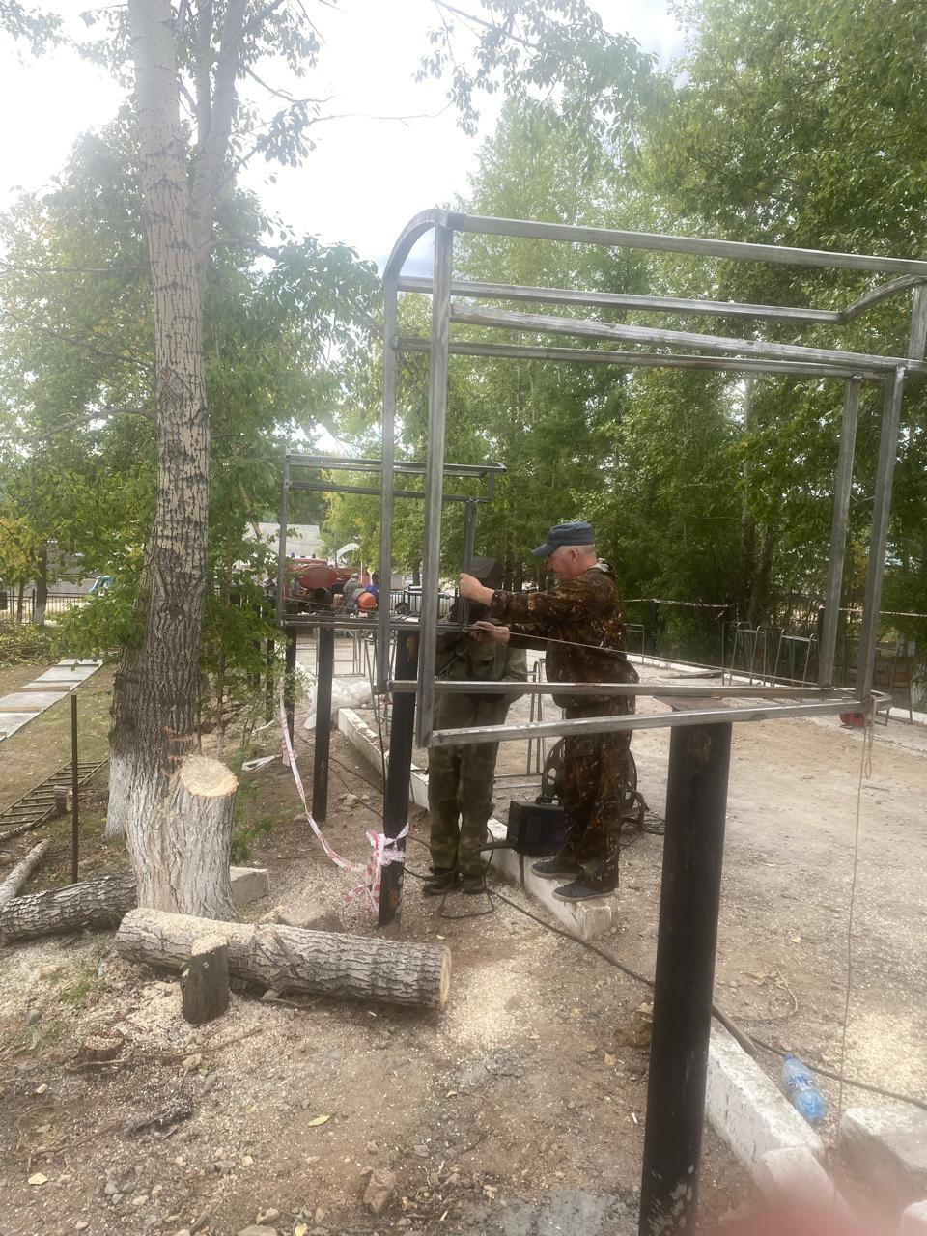

Slide 13
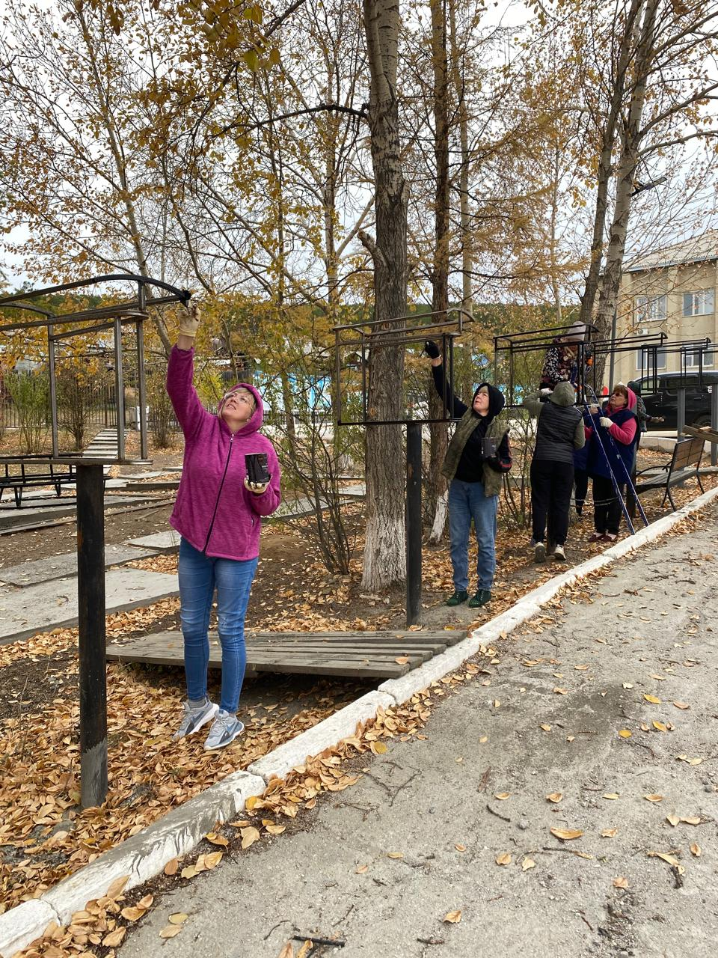
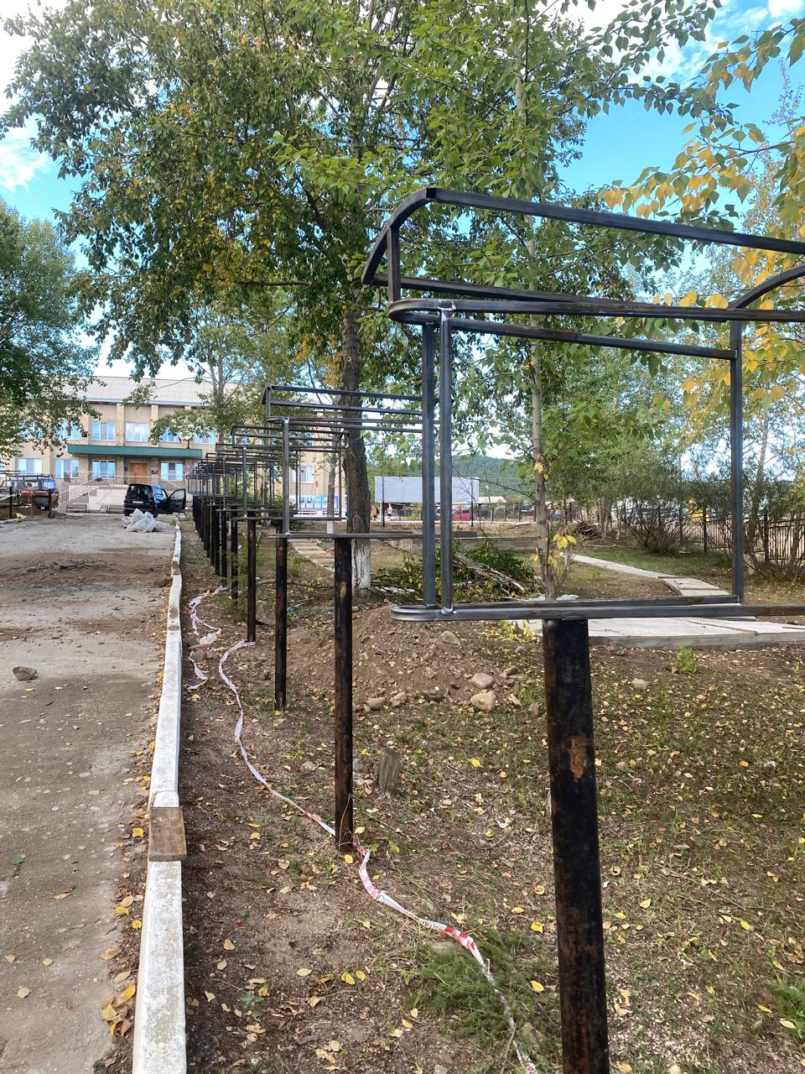

Slide 14
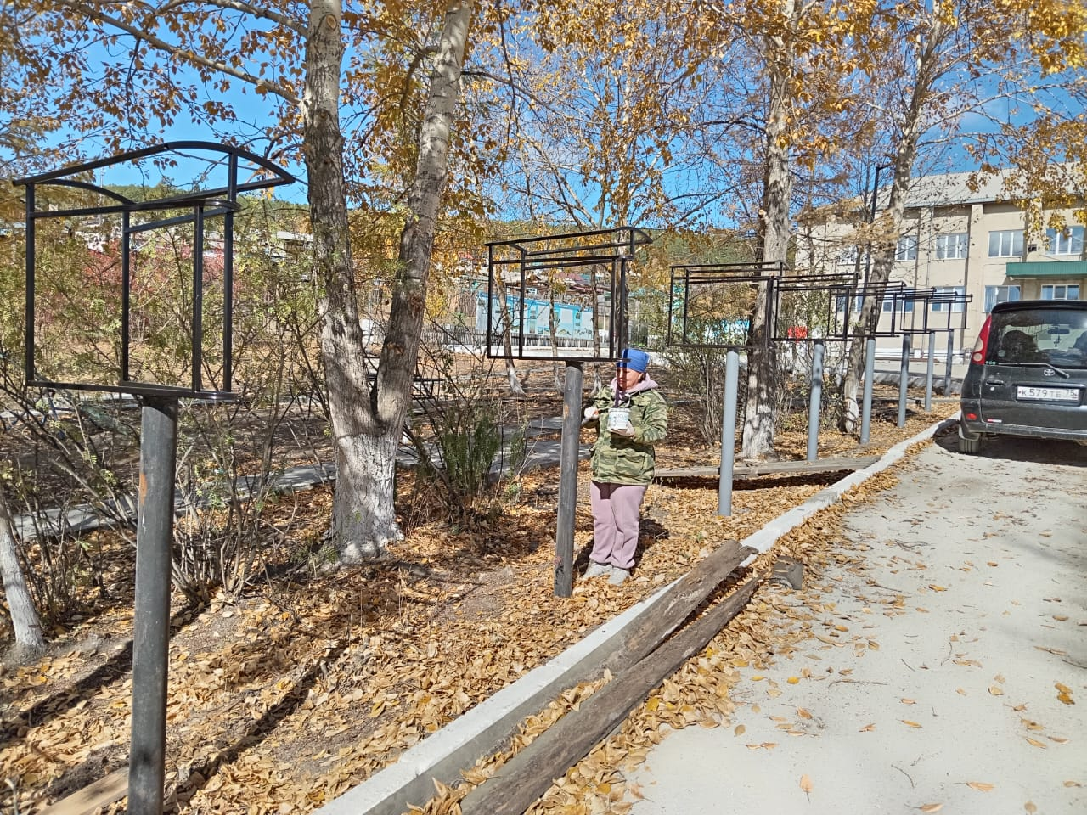

Slide 15
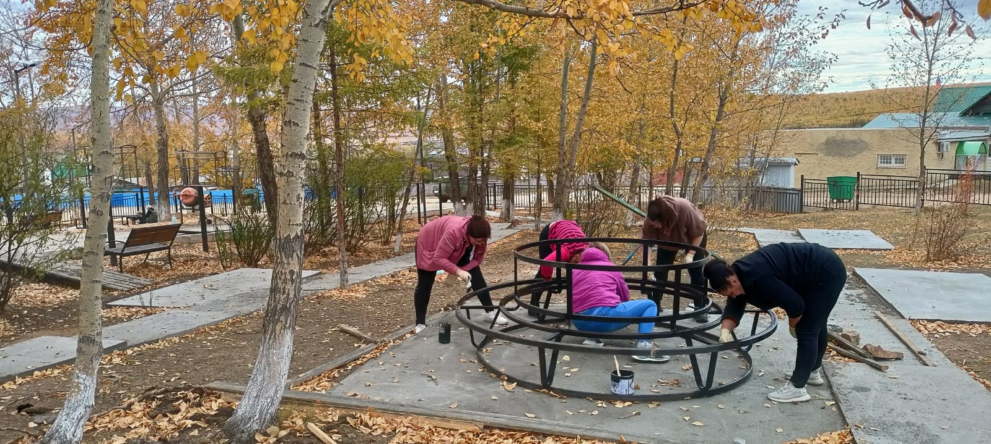

Slide 16
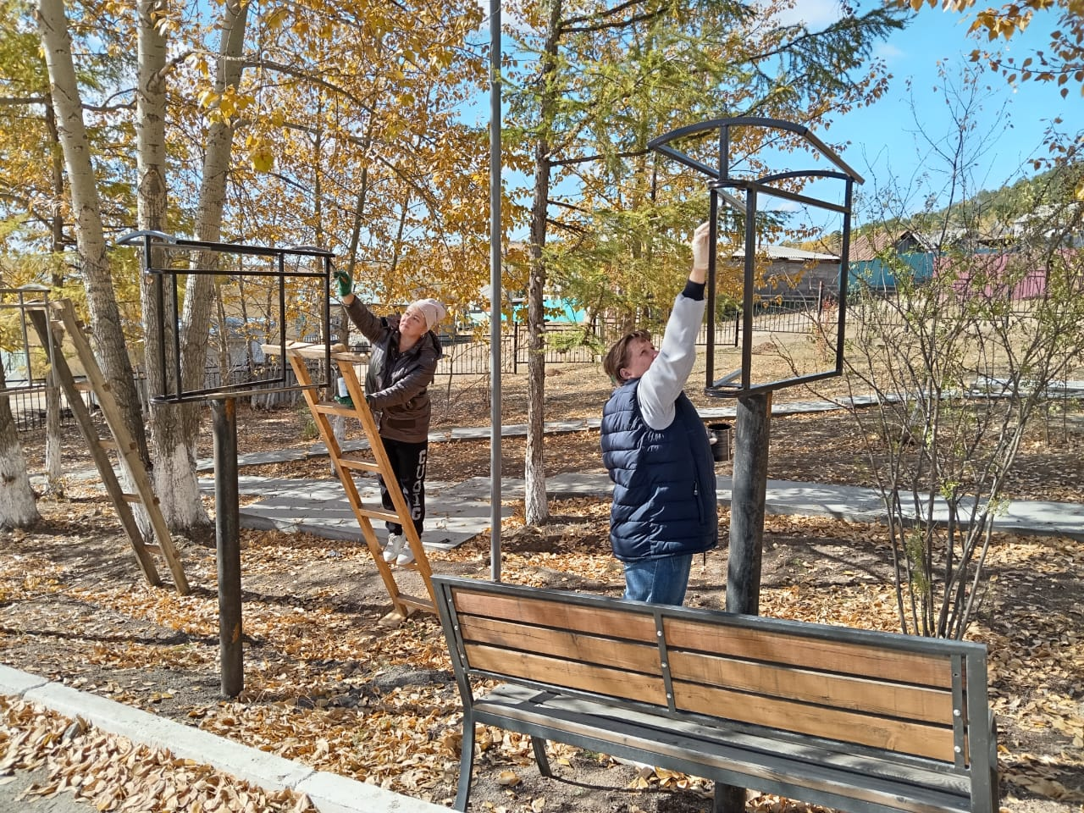

Slide 17
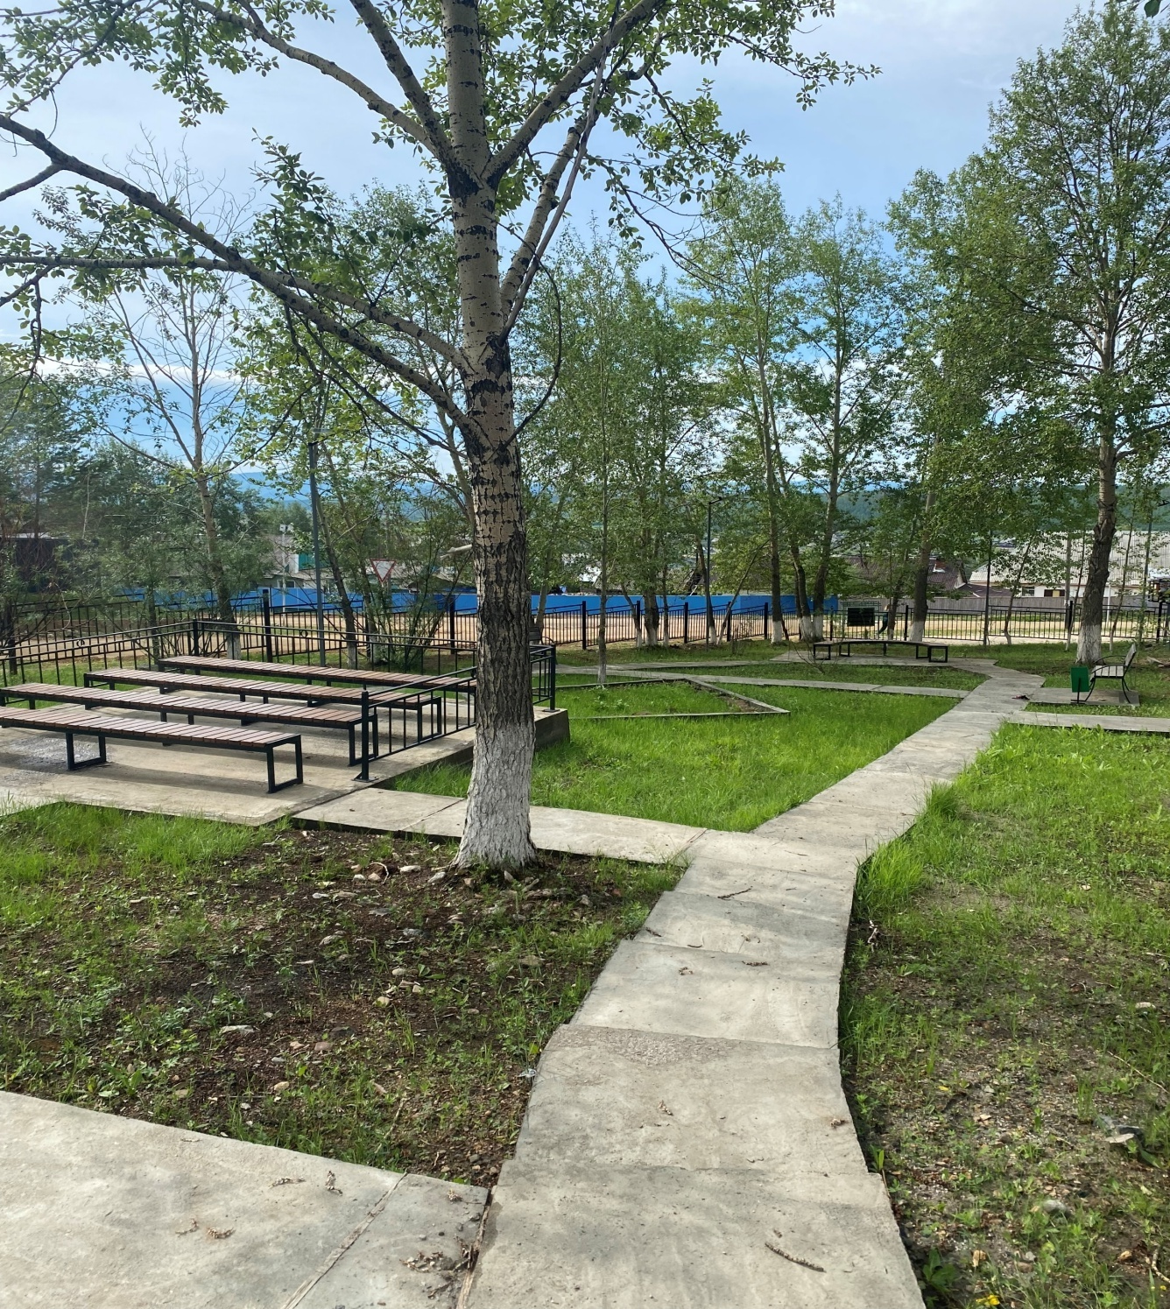

Slide 18
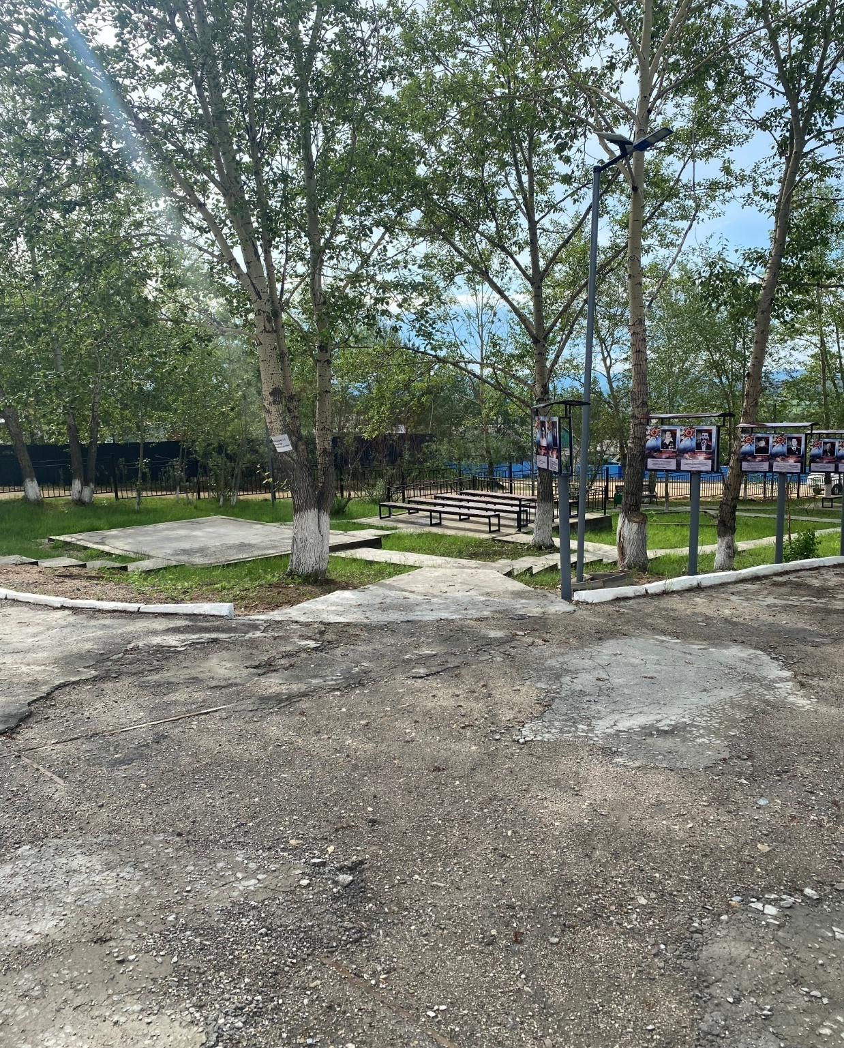

Slide 19
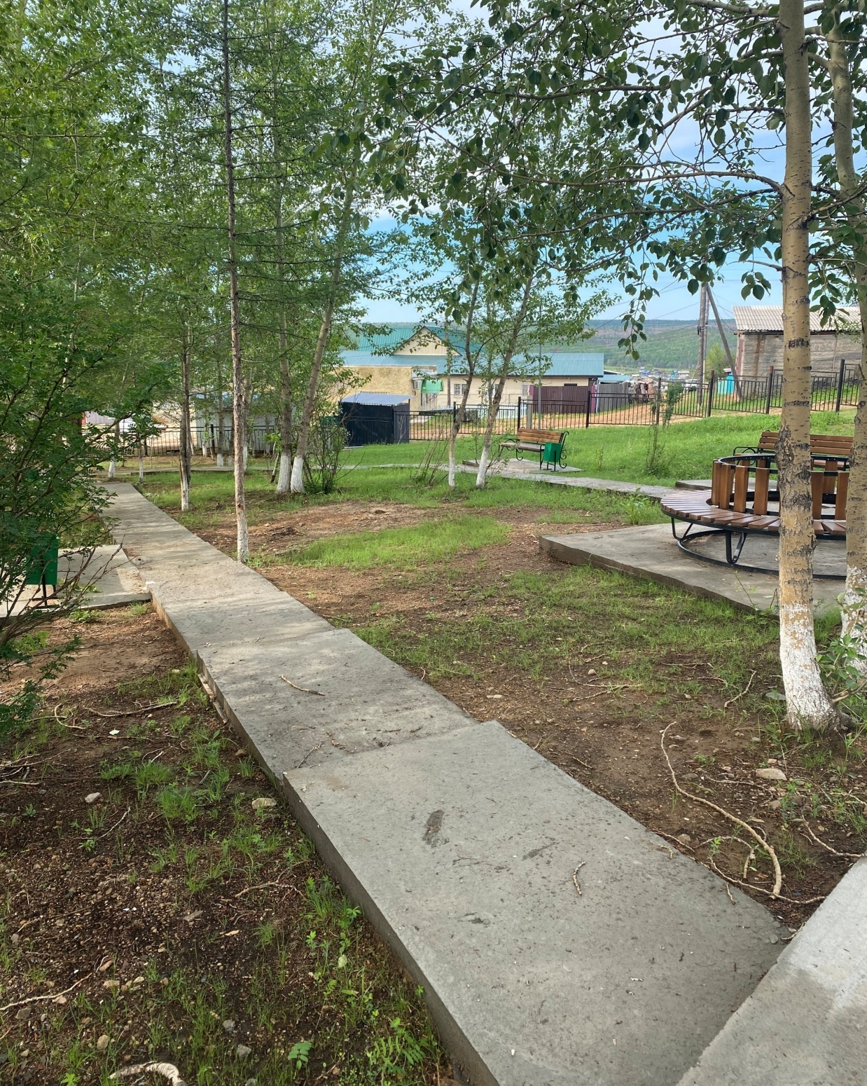

Slide 20
